Slide 1
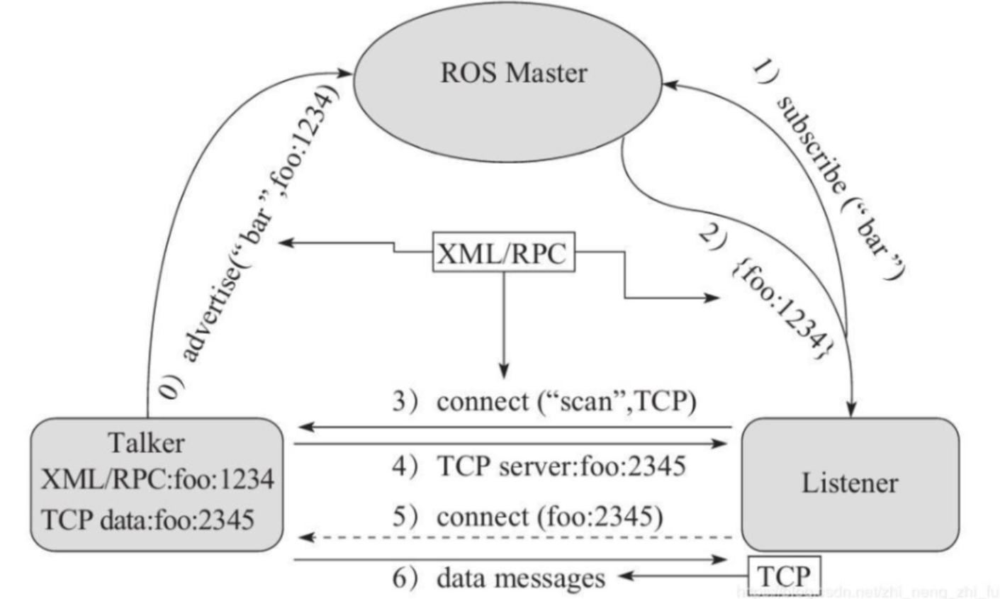
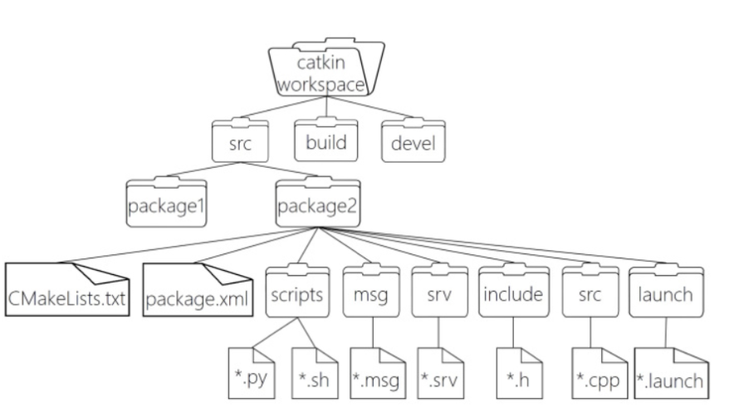
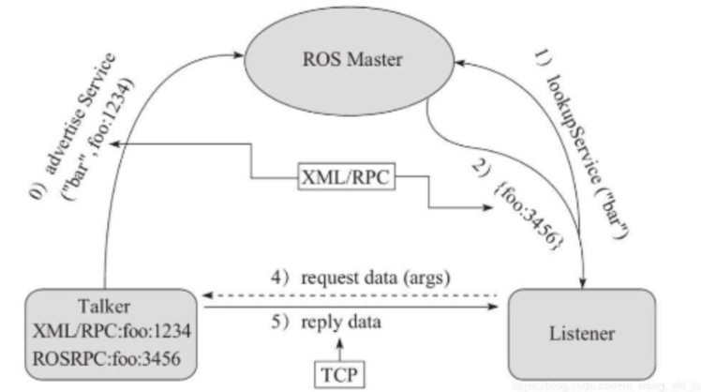
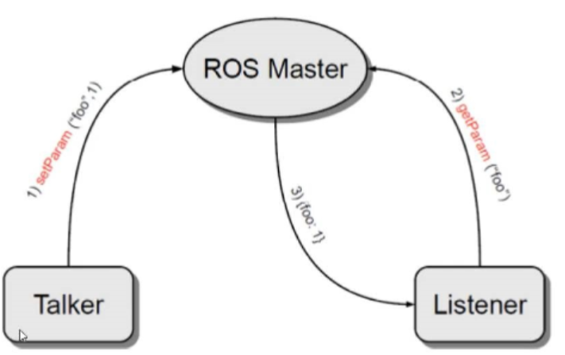
ROS
ros文件结构
话题通信
服务通信
参数服务器

Slide 2
ROS
功能包
脚本文件
Launch启动文件，可以一次性启动多个功能包
通讯时传输的数据文件
头文件和主要代码

Slide 3
ROS
话题通信模型中涉及到三个角色:
ROS Master (管理者)
Talker (发布者)
Listener (订阅者)
ROS Master 负责保管 Talker 和 Listener 注册的信息，并匹配话题相同的 Talker 与 Listener，帮助 Talker 与 Listener 建立连接，连接建立后，Talker 可以发布消息，且发布的消息会被 Listener 订阅。
话题通信
参考： 2.1 话题通信 · Autolabor-ROS机器人入门课程《ROS理论与实践》零基础教程

Slide 4
ROS
服务通信模型中涉及到三个角色:
ROS master(管理者)
Server(服务端)
Client(客户端)
ROS Master 负责保管 Server 和 Client 注册的信息，并匹配话题相同的 Server 与 Client ，帮助 Server 与 Client 建立连接，连接建立后，Client 发送请求信息，Server 返回响应信息。
服务通信
参考：2.2 服务通信 · Autolabor-ROS机器人入门课程《ROS理论与实践》零基础教程

Slide 5
ROS
参数服务器涉及到三个角色:
ROS Master (管理者)
Talker (参数设置者)
Listener (参数调用者)
ROS Master 作为一个公共容器保存参数，Talker 可以向容器中设置参数，Listener 可以获取参数。
参数服务器
参考：2.3 参数服务器 · Autolabor-ROS机器人入门课程《ROS理论与实践》零基础教程

Slide 6
小车循迹拍照
小车循迹拍照的相关功能包有三个：path_mark_plugin、path_server、photo_point
path_mark_plugin主要是负责小车运行过程中的记录
path_server主要负责小车录制数据的保存和读取
photo_point主要负责判断小车是否到达拍照点以及触发拍照指令

Slide 7
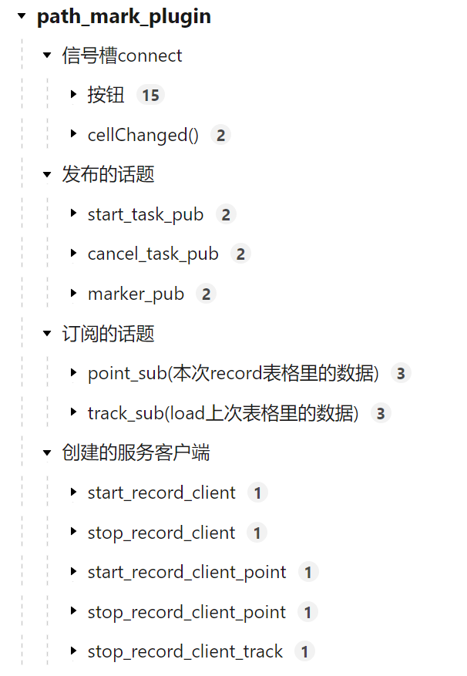
小车循迹拍照

Slide 8
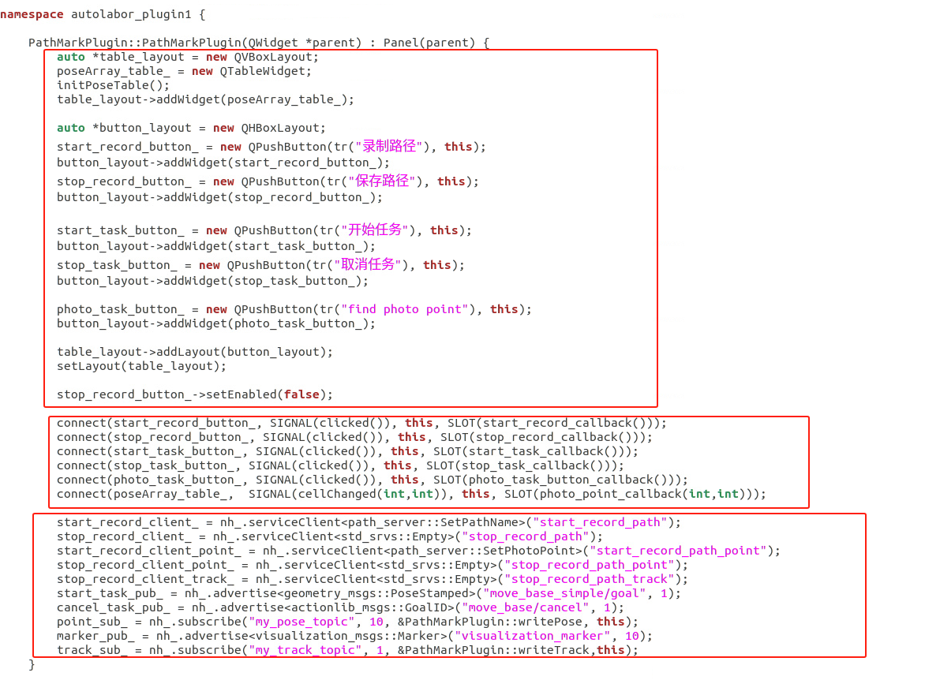
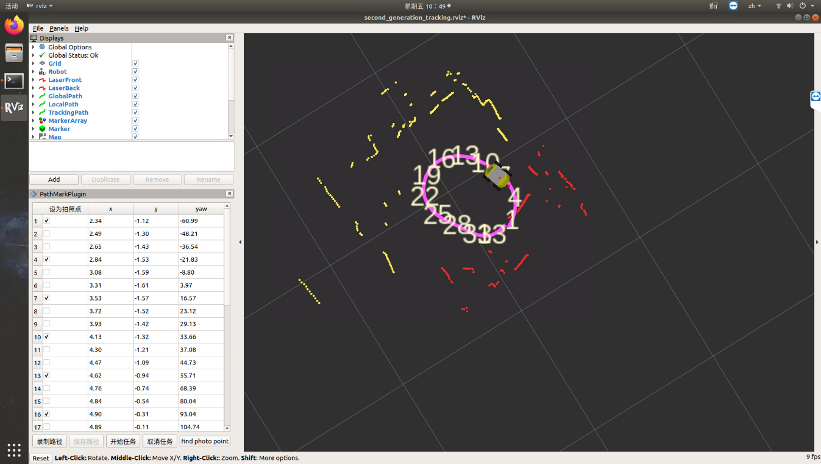
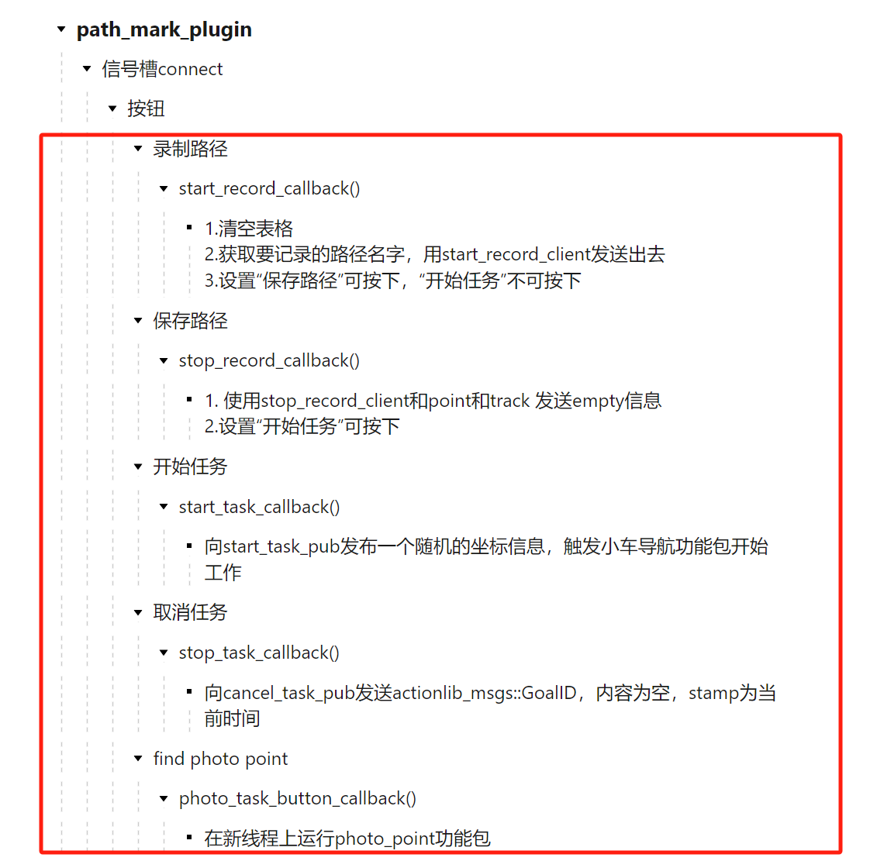
~/catkin_ws/src/navigation/path_mark_plugin/src/path_mark_plugin.cpp

Slide 9
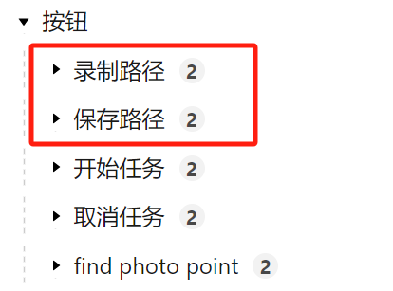
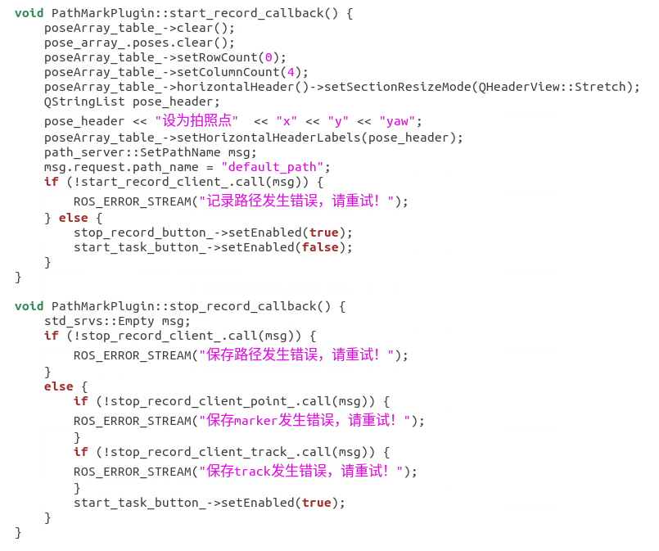
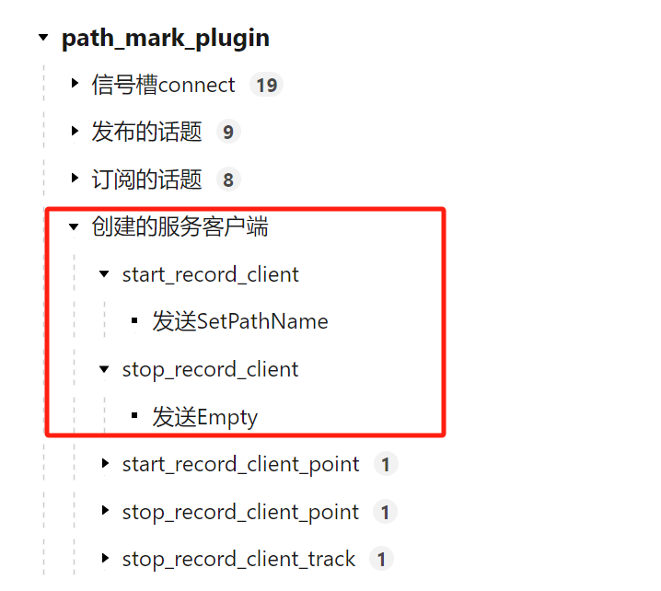
~/catkin_ws/src/navigation/path_mark_plugin/src/path_mark_plugin.cpp
当点击录制路径、保存路径时，就会触发对应的start_record_callback函数和stop_record_callback函数
start_record_callback的作用是：清空表格，start_record_client客户端发布default_path的request,同时使录制路径按钮不可点击，保存路径按钮可点击
stop_record_callback的作用是：清空表格，stop_record_client客户端发布空信息，同时使开始任务按钮可点击

Slide 10
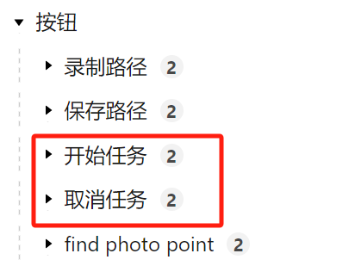
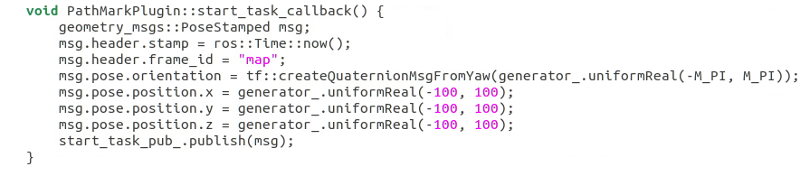
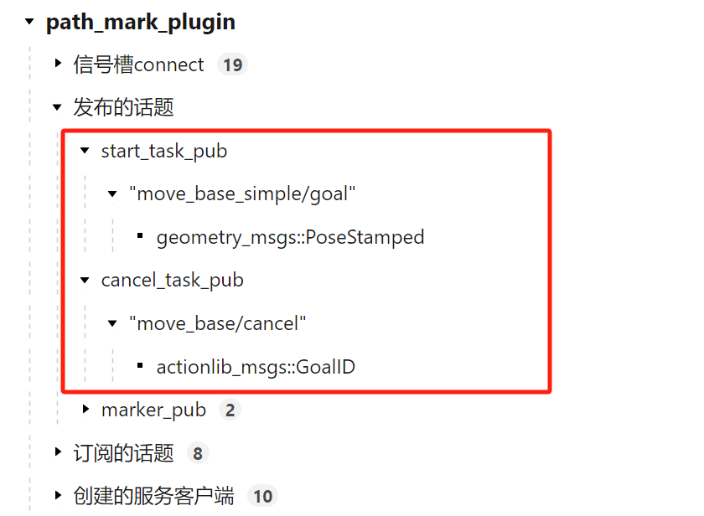
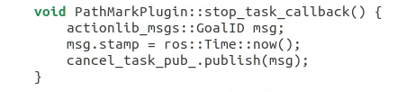
~/catkin_ws/src/navigation/path_mark_plugin/src/path_mark_plugin.cpp
当点击开始任务、取消任务时，就会触发对应的start_task_callback函数和stop_task_callback函数
start_ task _callback的作用是：通过start_task_pub_向move_base_simple/goal话题发送一个随机坐标点，触发小车的导航功能包工作
stop_record_callback的作用是：通过stop_task_pub_向move_base/cancel话题发送当前时间，触发小车的停止运动

Slide 11
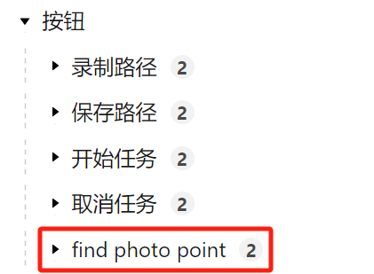
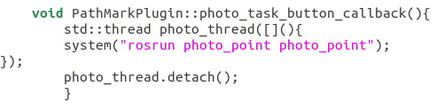
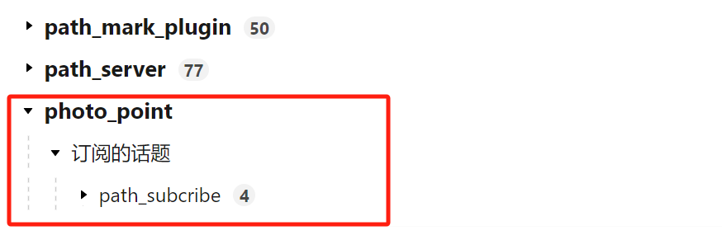
~/catkin_ws/src/navigation/path_mark_plugin/src/path_mark_plugin.cpp
当点击find photo point时，就会触发对应的photo_task_button_callback函数
photo_task_button_callback的作用是：开辟一个新的线程，在线程上运行photo_point功能包

Slide 12
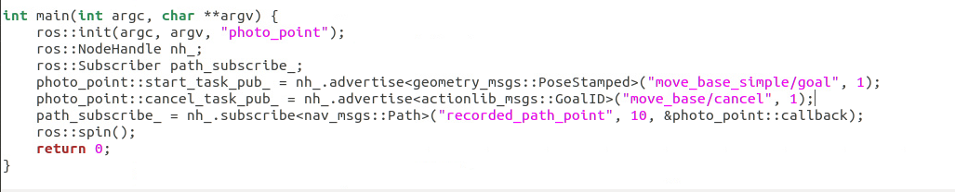
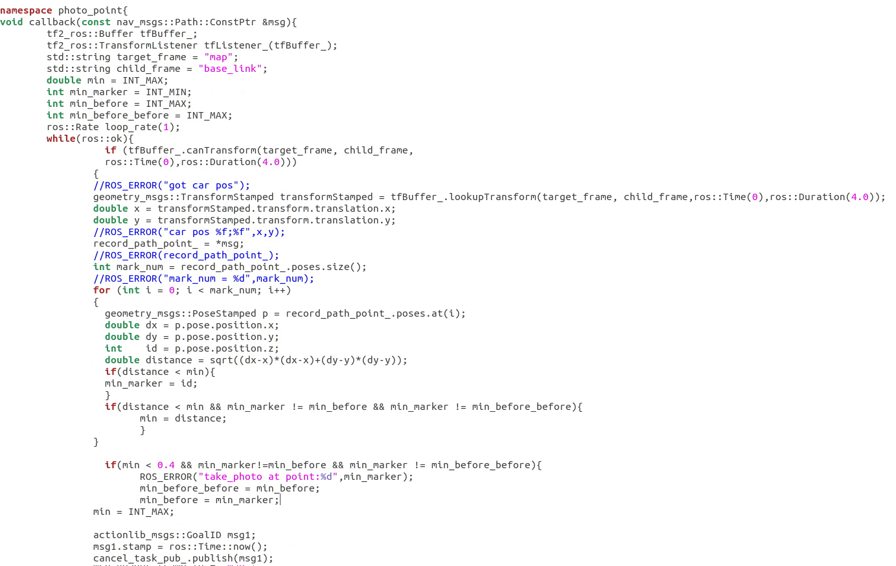
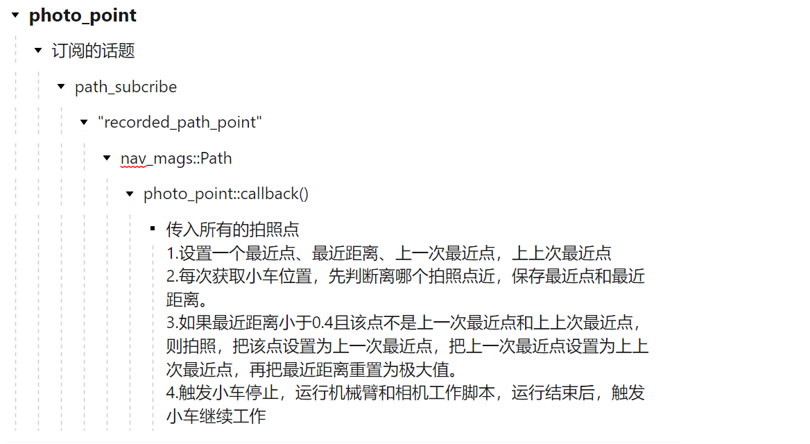
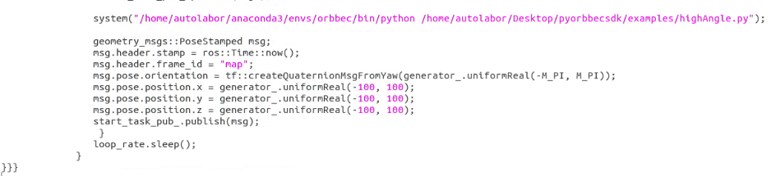
~/catkin_ws/src/navigation/photo_point/src/photo_point.cpp
path_subscribe_订阅话题recorded_path_point,触发callback函数
功能包名称
节点名称
订阅话题名称
通信文件类型
回调函数

Slide 13
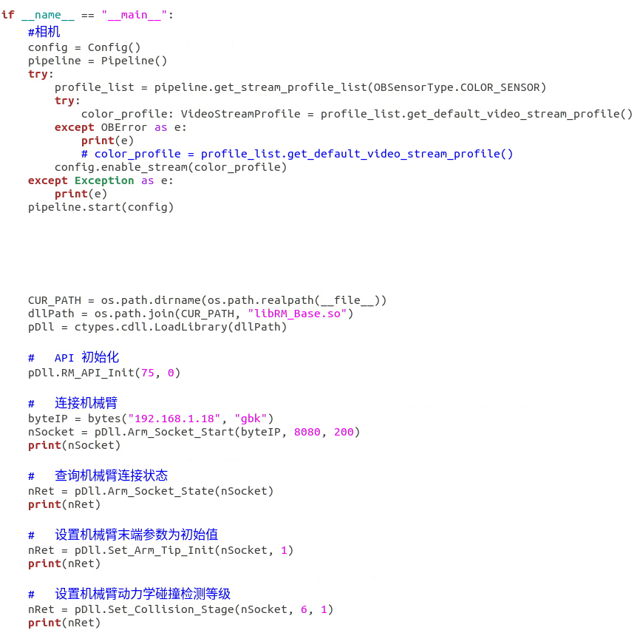
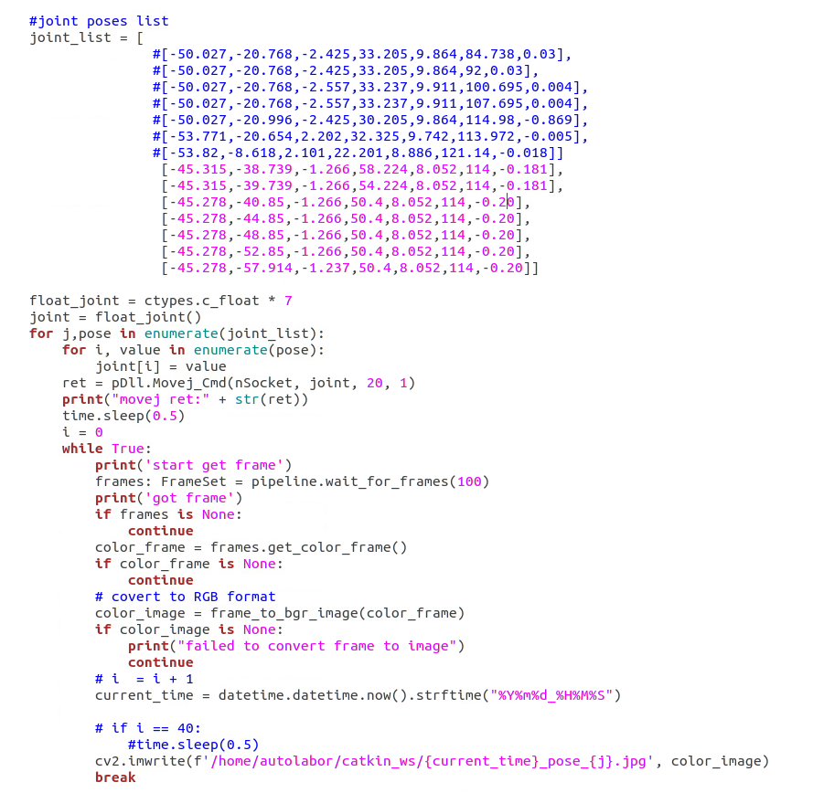
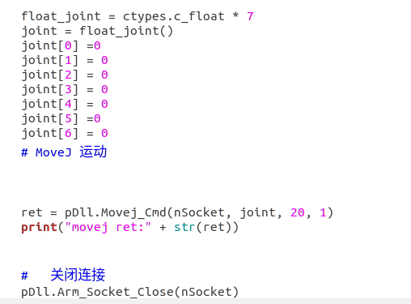
~/catkin/pyorbbecsdk/examples/highAngle.py
运行机械臂和相机工作脚本指令
启动相机pipeline，连接机械臂
设置机械臂到达的位姿
机械臂位姿归零，关闭连接

Slide 14
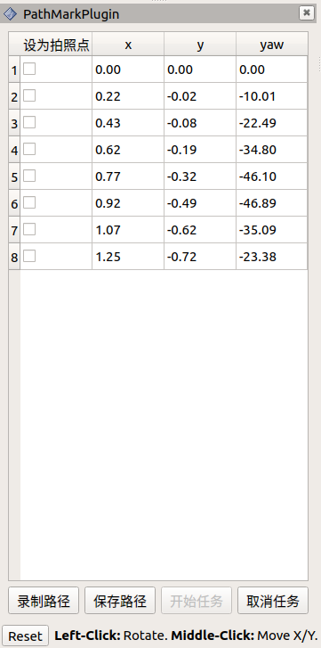
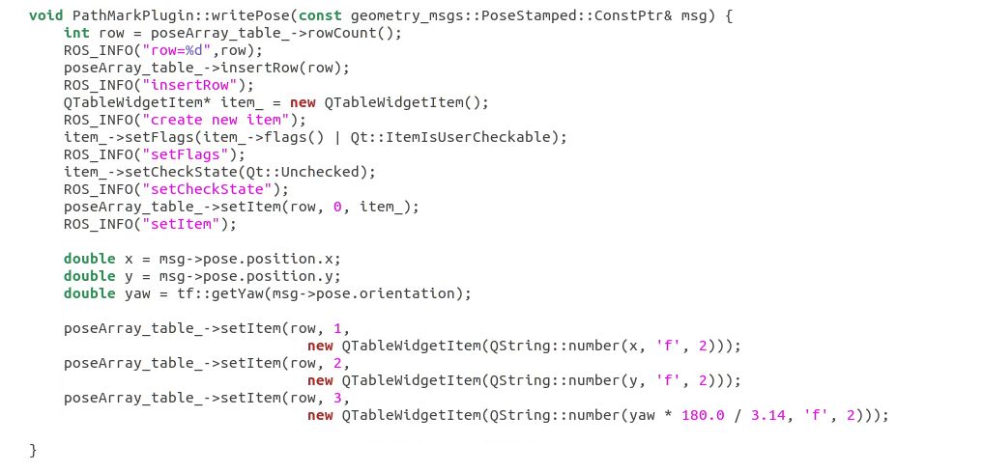
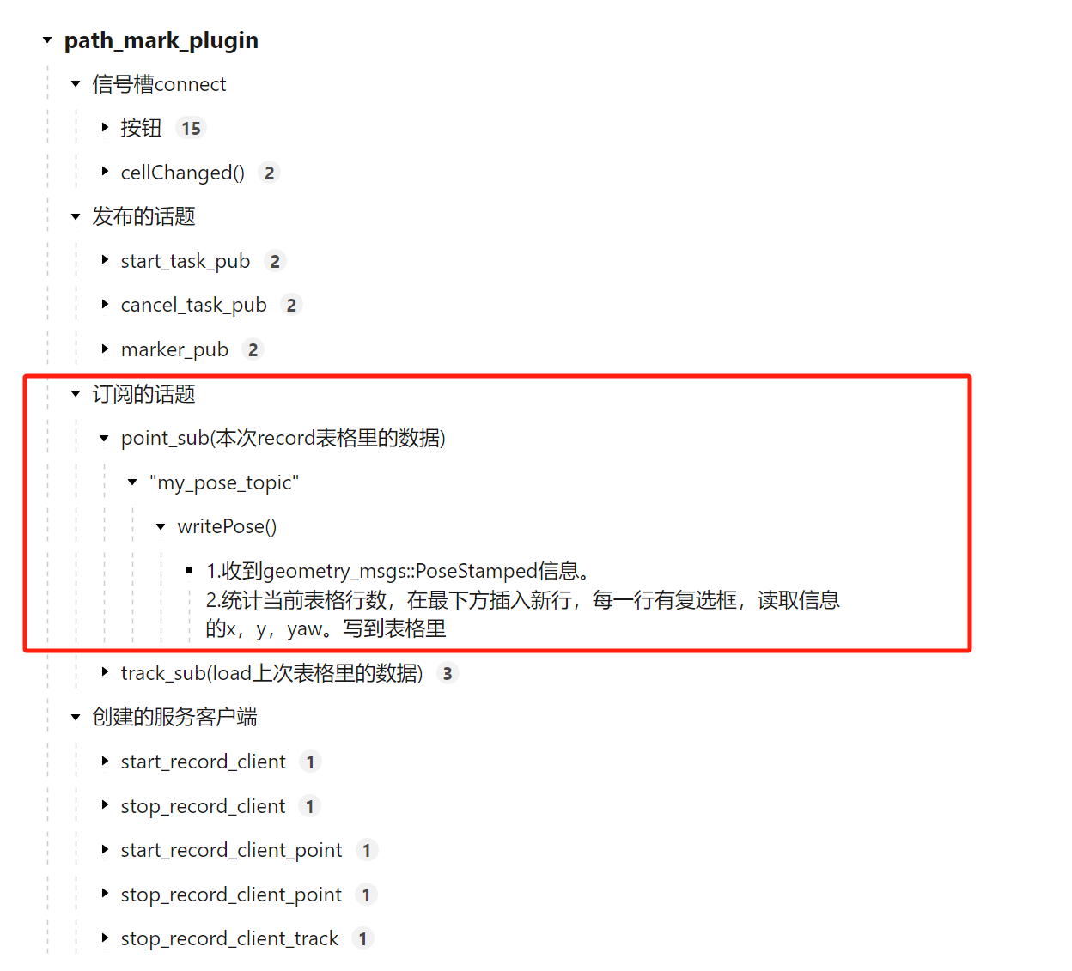
~/catkin_ws/src/navigation/path_mark_plugin/src/path_mark_plugin.cpp
订阅my_pose_topic话题，触发write_pose函数
write_pose的作用是：不断的将my_pose_topic话题上发布的小车实时坐标添加到插件的表格中
首先需要对行数进行统计，在最后一行插入新行，接着开始往表格里填入消息，由于第一列是复选框，不是数据，所以需要新建一个item存放，同时设置为未选中，再将这个item放到表格的第一列中。x、y、yaw是数据，直接放入行的相应位置即可。

Slide 15
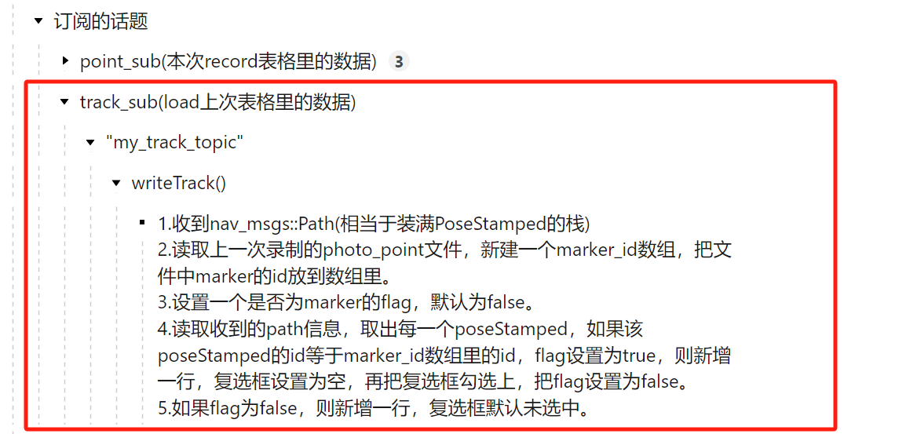
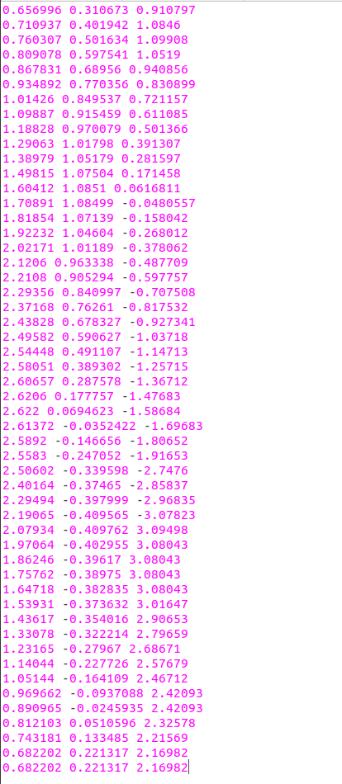
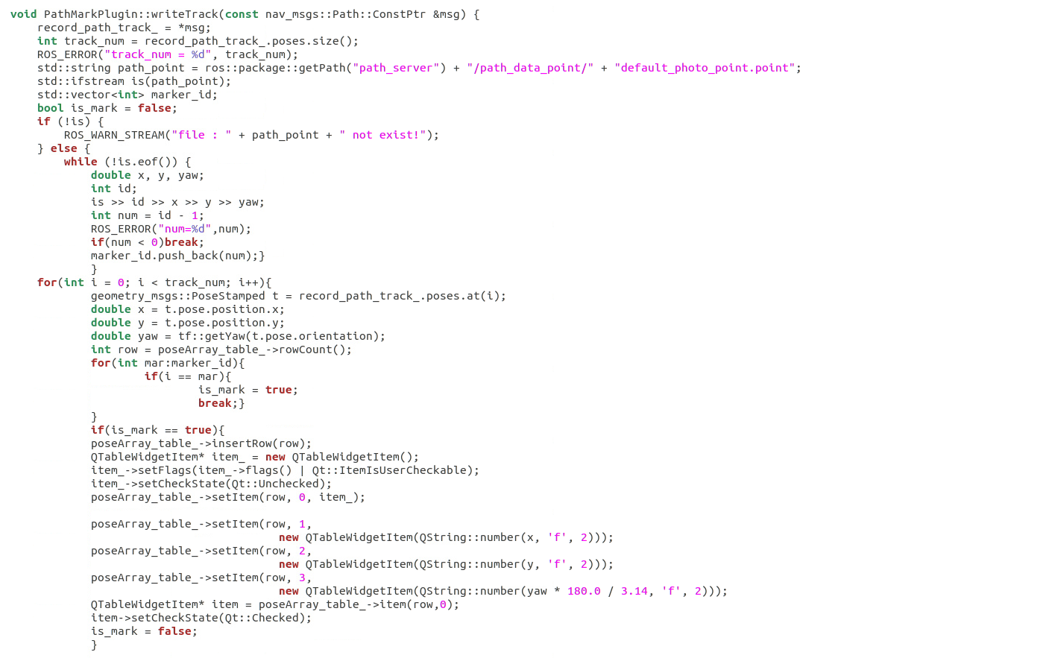
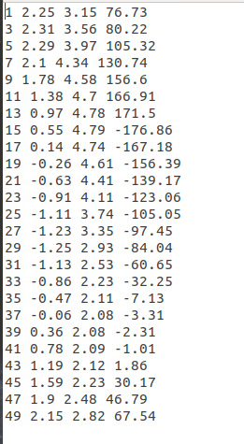
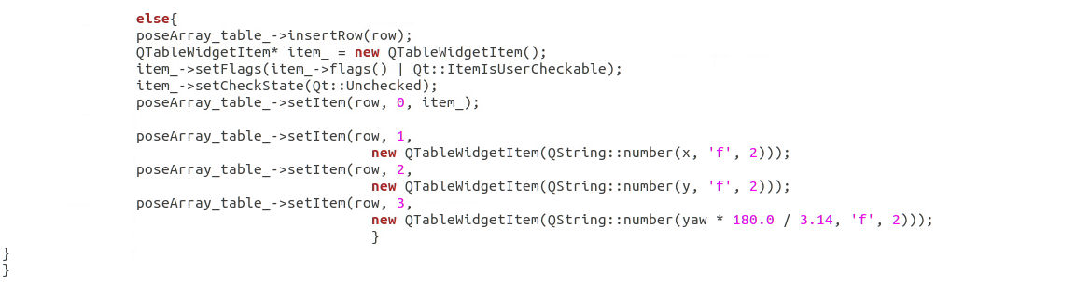
~/catkin_ws/src/navigation/path_server/src/path_mark_plugin.cpp
write_track的作用是：在初次启动rviz插件时，载入上次录制好的路径和设置的拍照点，原理是传入上次录制好的路径(default_track_point.track)，与上次保存的拍照点文件(default_photo_point.point)进行比较，如果该点是拍照点，则将前面的勾选框打上勾
default_track_point.track
default_photo_point.point

Slide 16
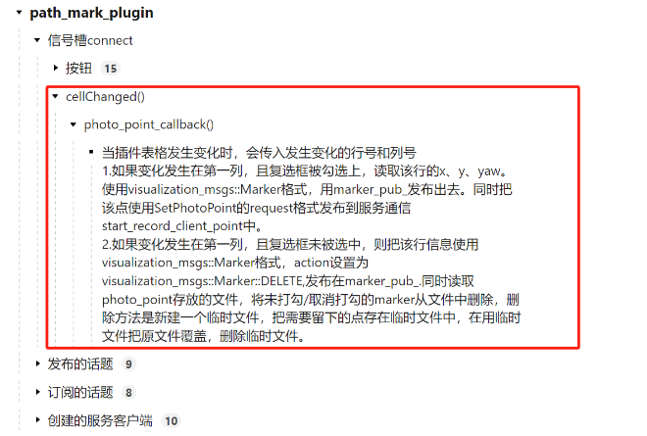
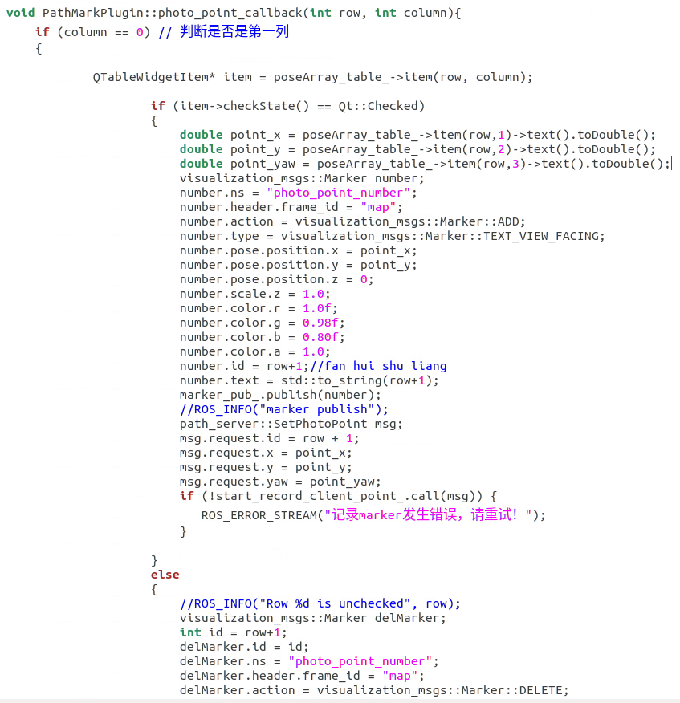
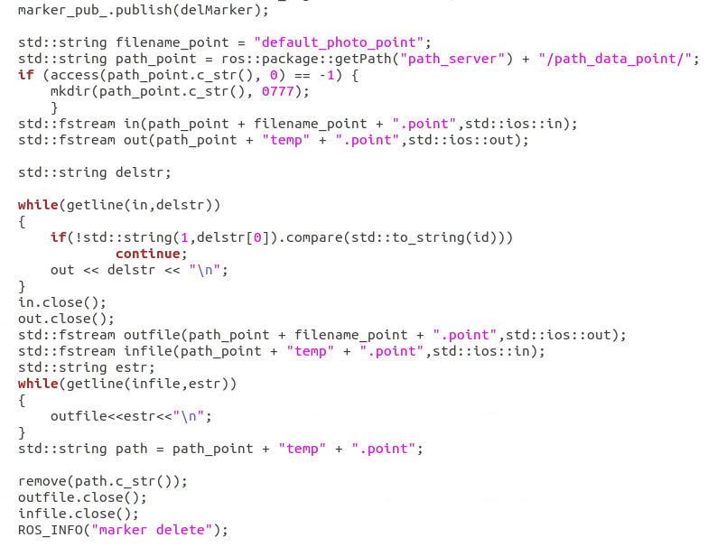
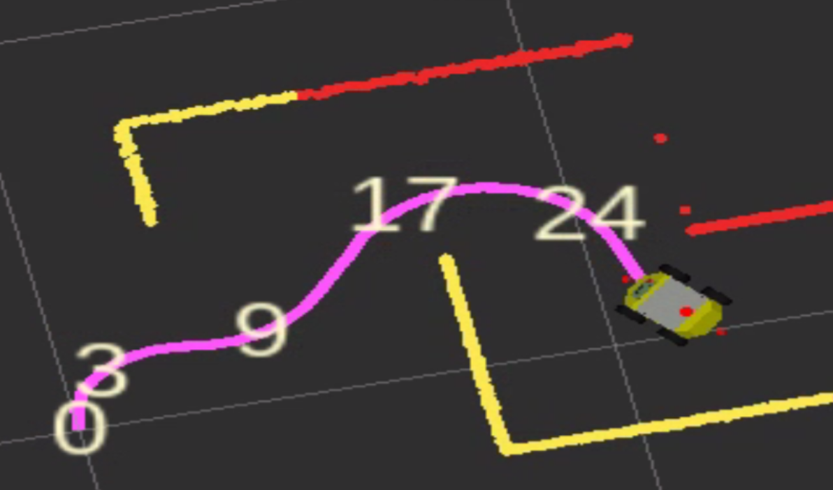
~/catkin_ws/src/navigation/path_server/src/path_mark_plugin.cpp
检测表格是否发生变化，如果有变化，触发photo_point_callback函数
检测checkbox是否打勾，如果勾选，就通过marker_pub发布勾选的拍照点id,并将id对应的拍照点坐标x、y、yaw通过start_record_client_point_发布
如果checkbox取消勾选，就通过marker_pub发布删除勾选的拍照点id,并将id对应的拍照点坐标x、y、yaw在default_photo_point.point文件中删除

Slide 17
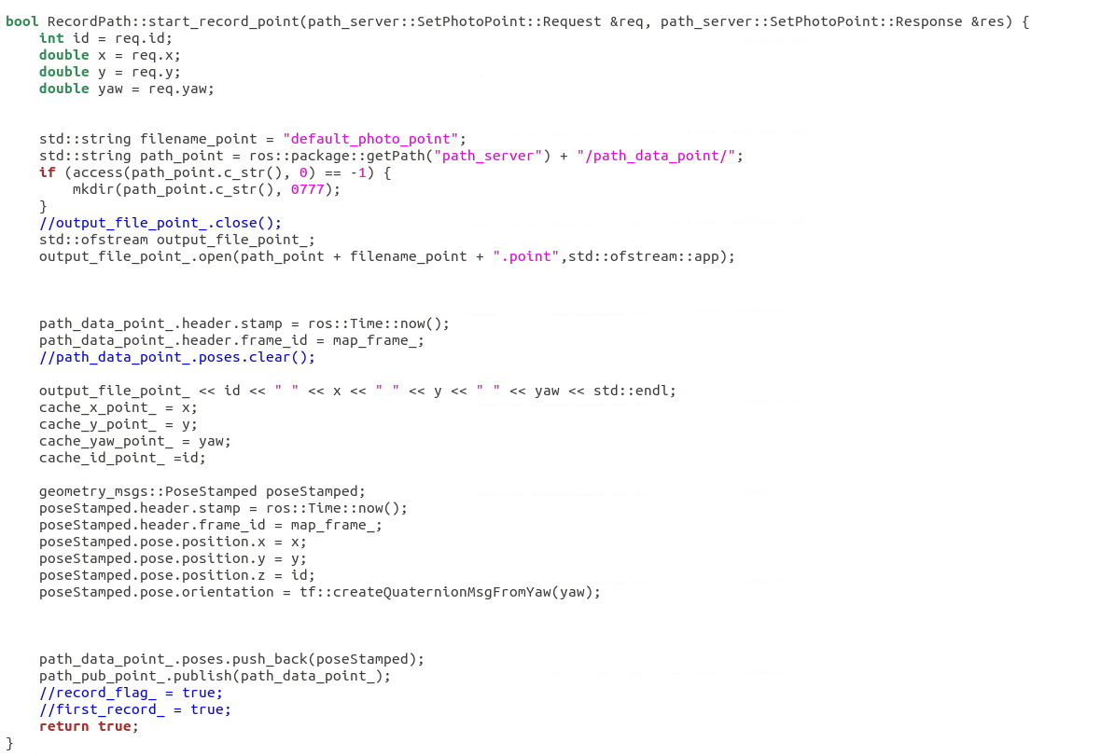
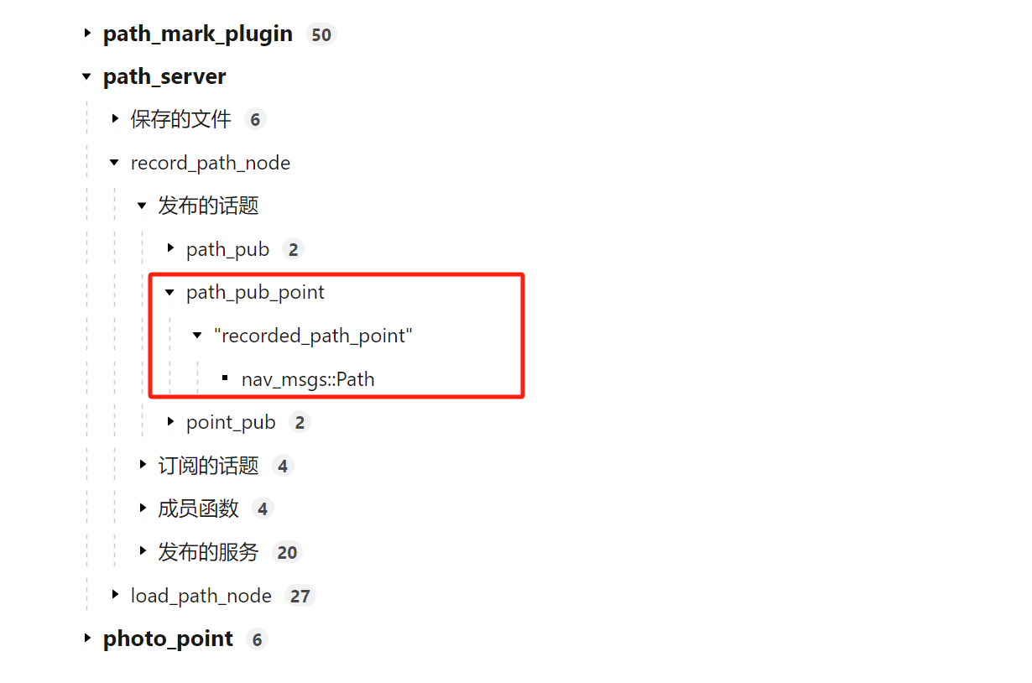
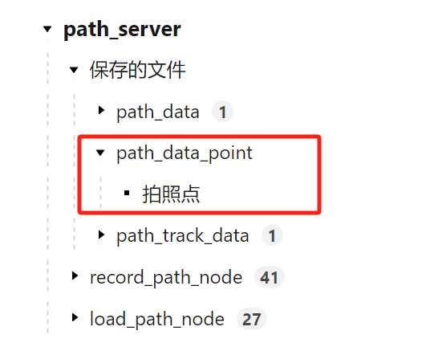
~/catkin_ws/src/navigation/path_server/src/record_path_node.cpp
path_server功能包发布recorded_path_point话题， 被path_mark_plugin功能包的path_subscribe_订阅
start_record_point函数接收SetPhotoPoint服务通信传来的拍照点坐标，将坐标写入文件default_photo_point.point，打包发布到recorded_path_point话题上
将拍照点打包发布到recorded_path_point话题
将坐标写入文件default_photo_point.point

Slide 18
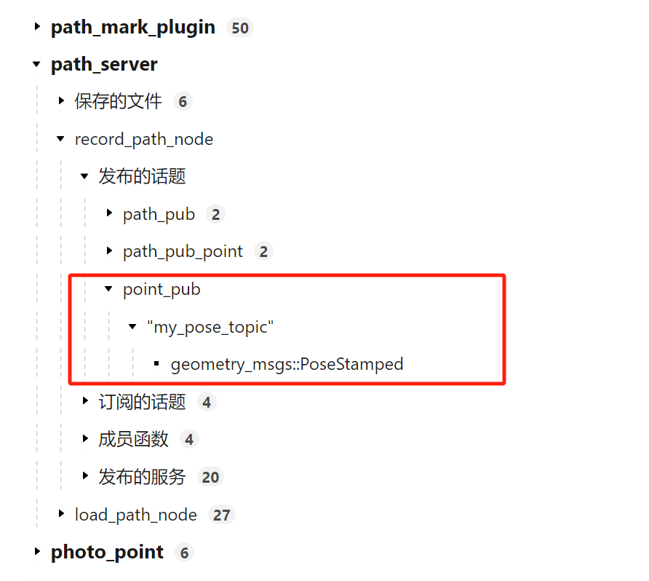
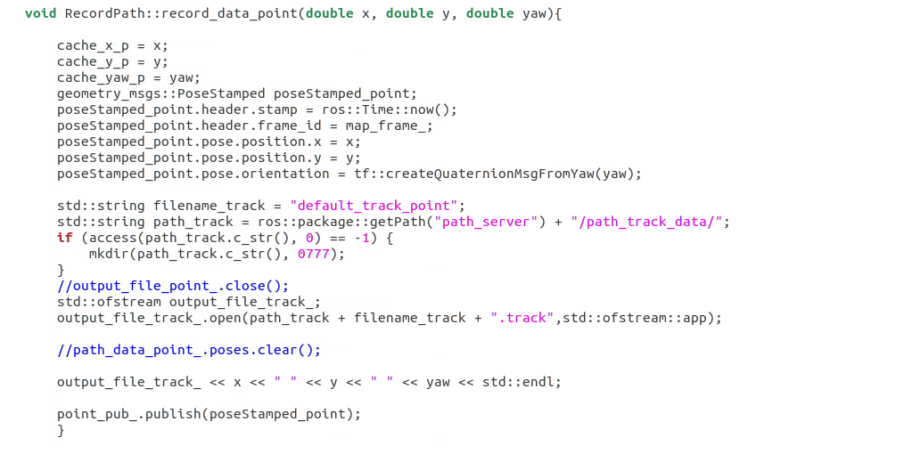
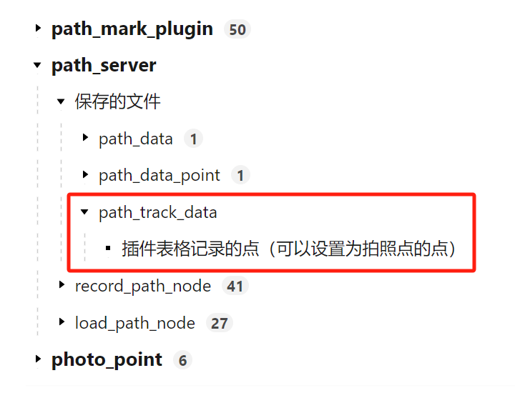
~/catkin_ws/src/navigation/path_server/src/record_path_node.cpp
path_server功能包发布的point_pub_,被path_mark_plugin功能包的point_subscribe_订阅
default_track_point.track
record_data_point的作用是：小车在行进过程中，不断的将小车的坐标发送到my_pose_topic这个话题上

Slide 19
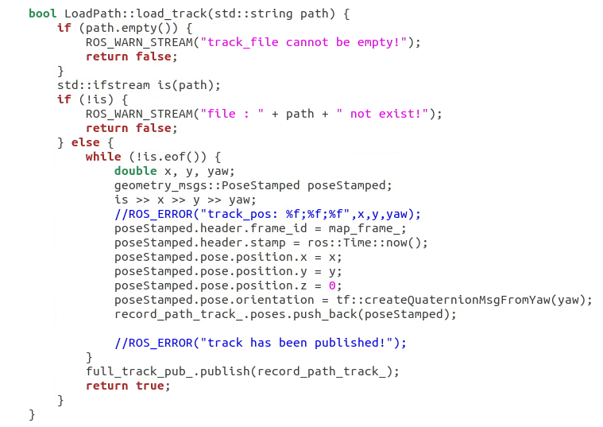
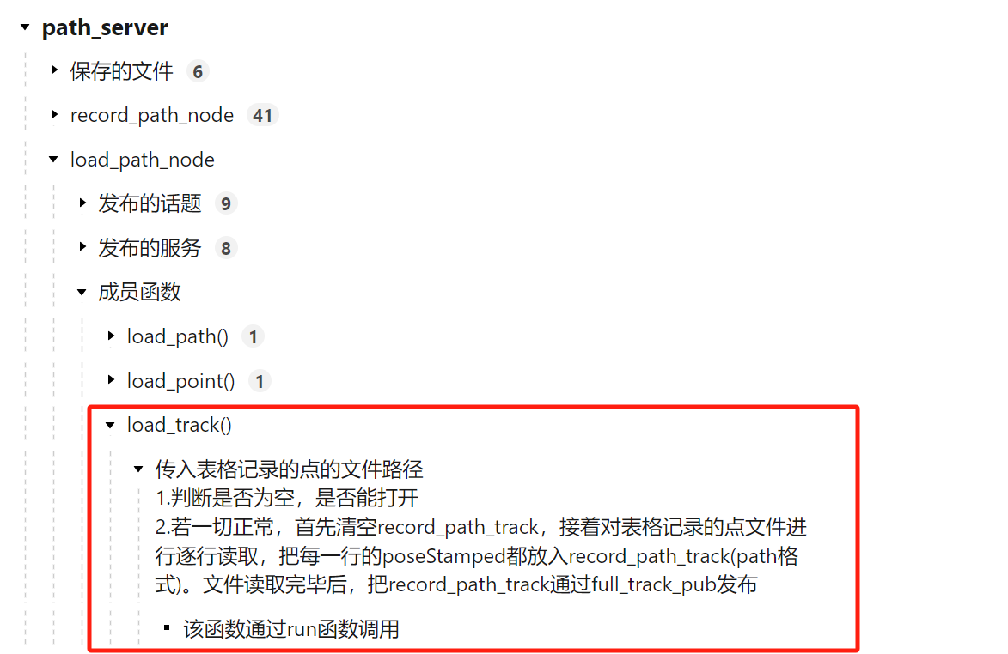
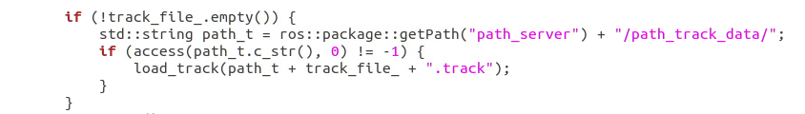
~/catkin_ws/src/navigation/path_server/src/load_path_node.cpp
path_server功能包发布的track_pub_,被path_mark_plugin功能包的track_subscribe_订阅
Load_track的作用是：把上次录制好的路径(default_track_point.track)打包发布到my_track_topic话题上
default_photo_point.point
load_track传入一个文件路径，将该文件路径上的所有点发布到my_track_topic话题上

Slide 20
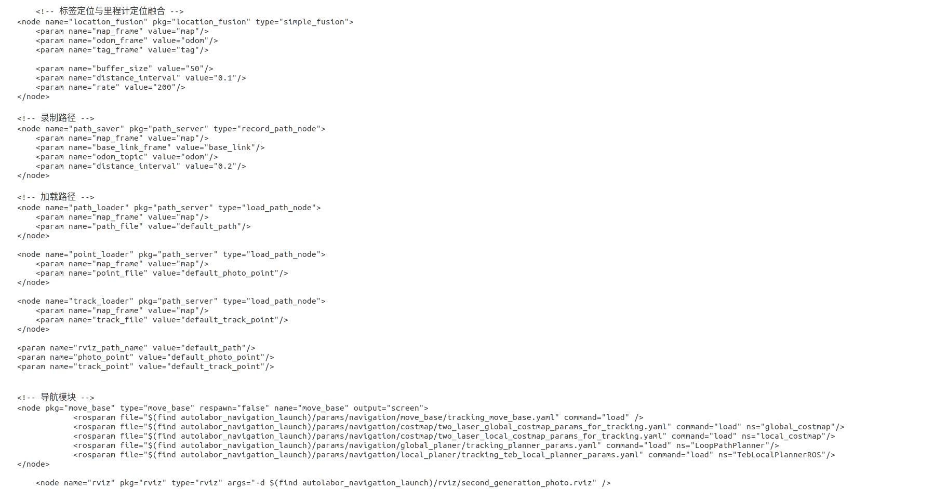
Launch文件
小车录制的路径
设置的拍照点
表格中的点
加载的路径文件

